Slide 1
IoT Internet of Things
Gabriel Rodrigues – Redes Mt3

Slide 2
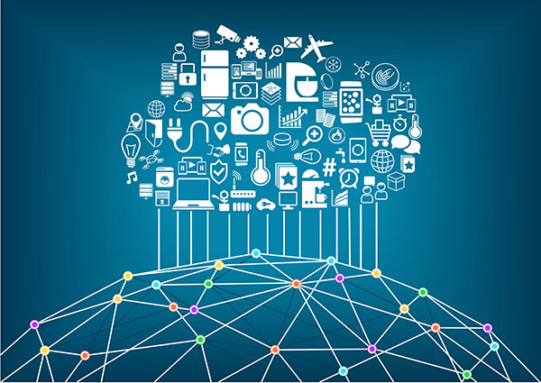
O que é Internet?
Redes conectadas a outras redes, como uma rede de computador conectada a rede Wi-fi, assim possibilitando uma comunicação entre os dispositivos iguais ou diferentes.

Slide 3
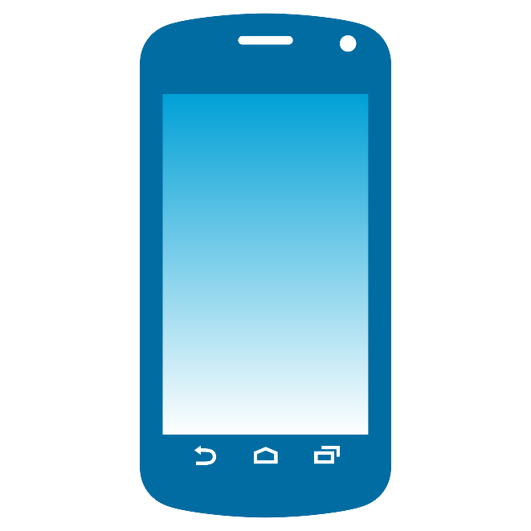
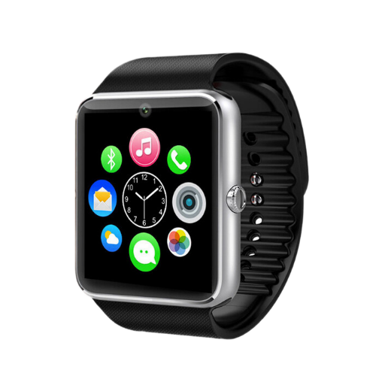

O que são coisas?
No contexto de IoT, é um objeto físico que possui um identificador único (IPv6) e possui a capacidade de gerar informações através de uma rede;
São exemplos de coisas, carros, robôs, computadores, televisões, relógios, etc.;
IPv6: protocolo IP onde cada dispositivo possui um endereço único. Ele utiliza 128 bits para gerar os endereços para cada dispositivos.

Slide 4
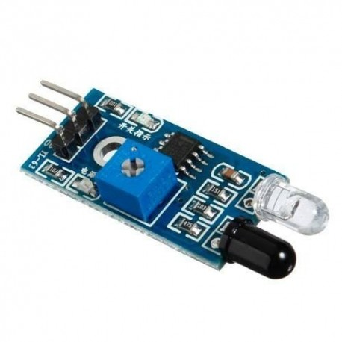
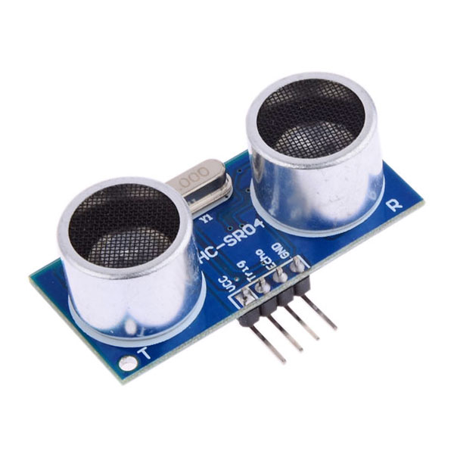
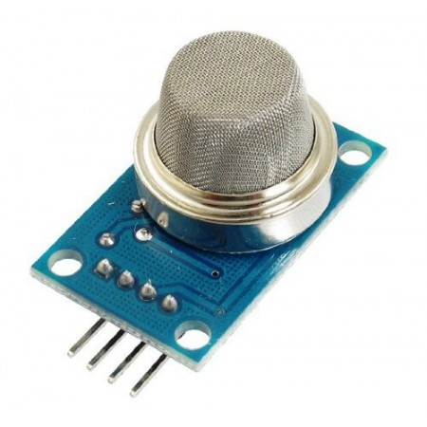
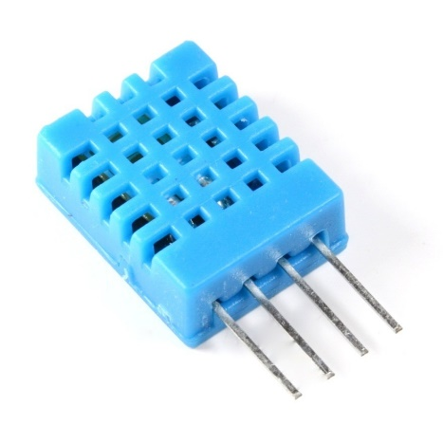
O que são sensores?
Dispositivo que detecta e responde a alguns tipos de informações de entrada em um determinado ambiente computadorizado;
O retorno da informação se da por um sinal convertido para uma exibição legível por seres no local do sensor, ou transmitido em uma rede para leitura ou processamentos futuros.

Slide 5
Tipos de Sensores
Sensor de temperatura;
Sensor de proximidade;
Acelerômetro;
Sensor IR (Sensor Infravermelho);
Sensor de pressão;
Sensor de luz;
Sensor ultrassônico;
Sensor de Fumaça, Gás e Álcool;
Sensor de toque;
Sensor de cor;
Sensor de umidade;
Sensor de inclinação.

Slide 6
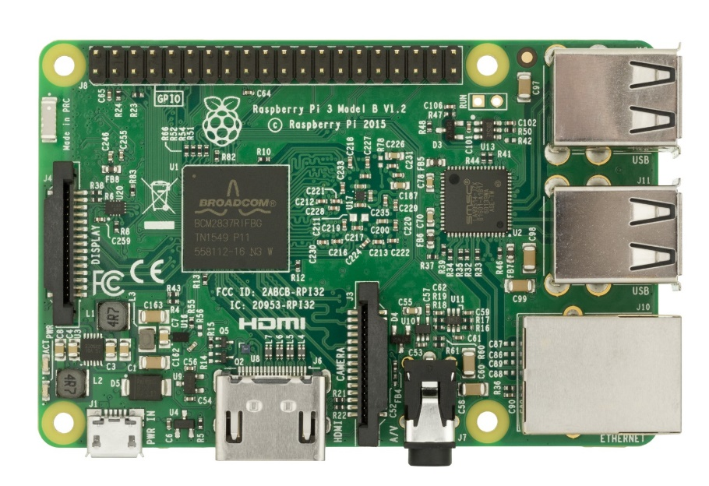
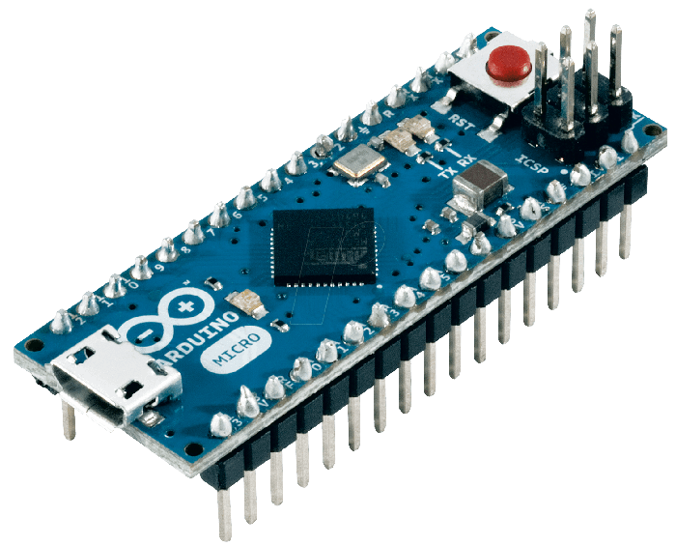
MCU
Micro Controller Unit, é um circuito integrado compacto projetado para controlar uma operação;
Um MCU possui um processador, memoria e input/output em um único chip;
Utilizam menos energia que um microprocessador.

Slide 7
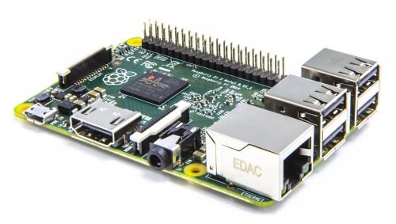
SBC
Single Board Computing, é um computador completo (contendo memória, microprocessador, Input/Output (I/O), construído em uma única placa de circuito;
O SBC fornece uma solução de computação com baixo consumo de energia e com uma arquitetura simples.

Slide 8
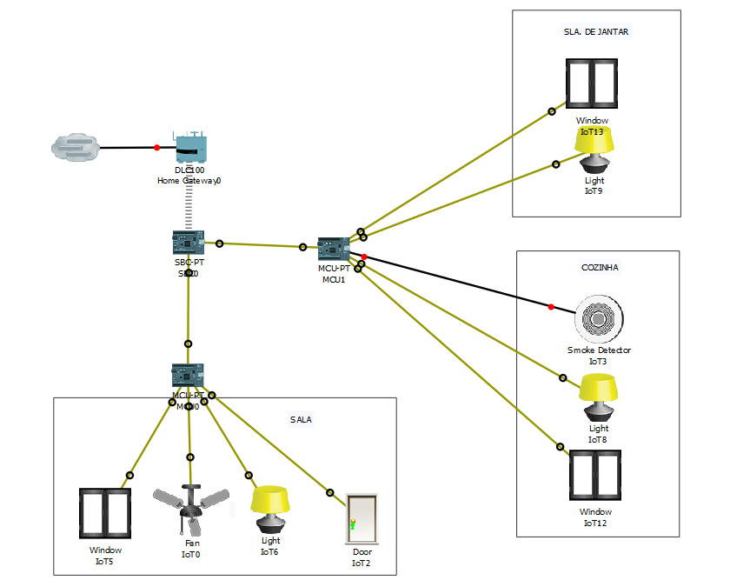
Cenário

Slide 9
Cenário
O cenário proposto é de uma “Smart Home” com três cômodos, sendo eles:
Sala: onde o usuário poderá controlar o ventilador, janela, porta e luzes;
Cozinha: onde o usuário poderá controlar janelas, luzes e detector de fumaça ;
Sala de Jantar: onde o usuário poderá controlar as luzes e janela.
O cenário possui uma SBC, dois MCUs (um para a sala e um para a cozinha e sala de jantar), e um Home Gateway.

Slide 10
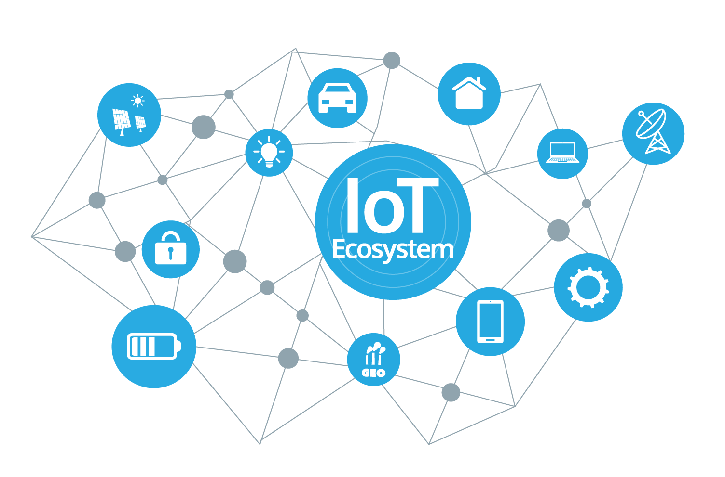
O que é IoT?
Começou a ser debatida a partir de 1999, porem ela “nasceu” entre 2008 e 2009 . A IoT, Internet of Things (ou Internet das Coisas), tem como objetivo conectar cada “coisa” do mundo físico ao mundo cibernético;
Fazendo com que ações sejam tomadas a partir de informações recebidas.;
Suas informações são captadas por meio de sensores;

Slide 11
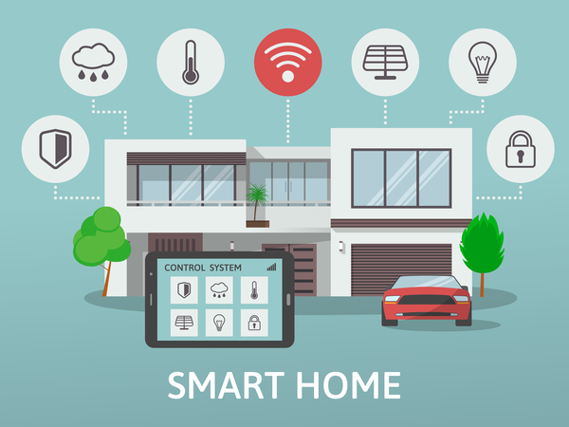
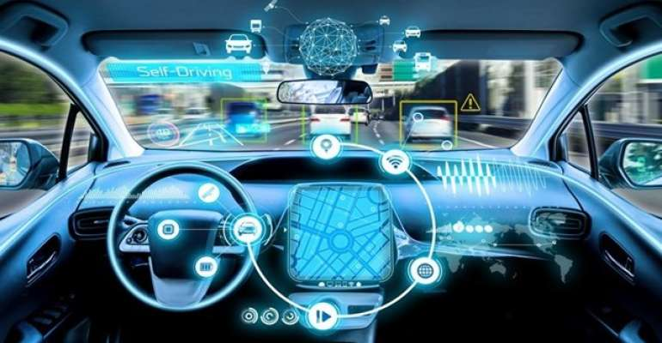
IoT
A IoT tem como objetivo utilizar meios de energia de baixo custo como mini controladores e SBCs;
Atualmente, a IoT está sendo implantada com carros autônomos , “casas e empresas inteligentes”, transportes públicos, relógios, entre outros.

